Slide 1
Petunjuk Pengisian Siperkasa Tahun 2019

Slide 2
Pengisan RKAS
Urutan Pengisian RKAS
Isi data pagu kegiatan sekolah
Isi data pagu anggaran pendapatan sekolah
Isi data pagu anggaran belanja kegiatan sekolah

Slide 3
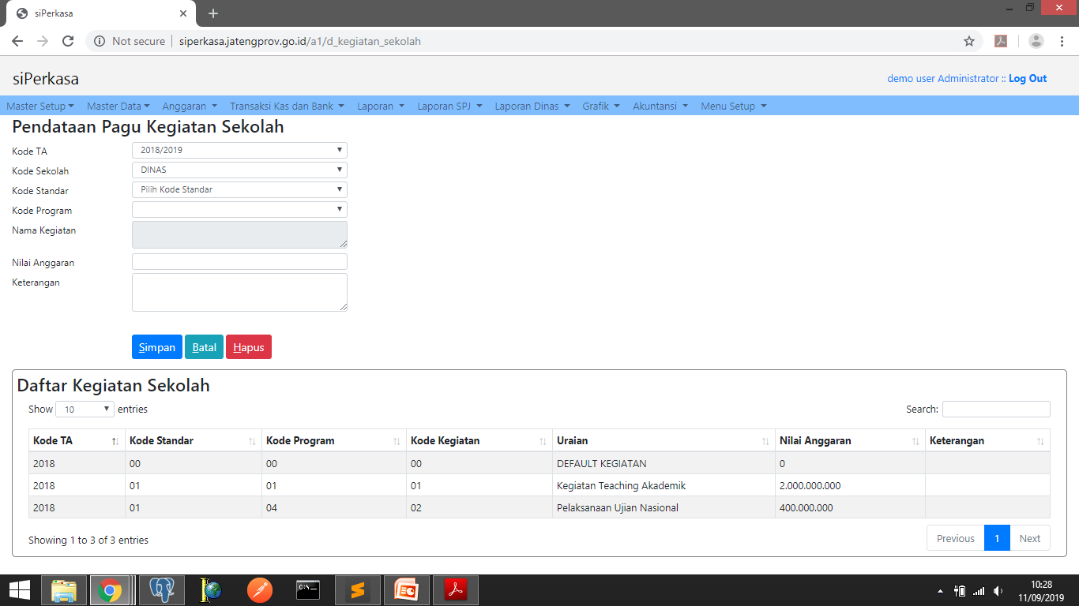
Pengisian Data Pagu Kegiatan
Buka Halaman Pendataan Pagu Kegiatan Sekolah

Slide 4
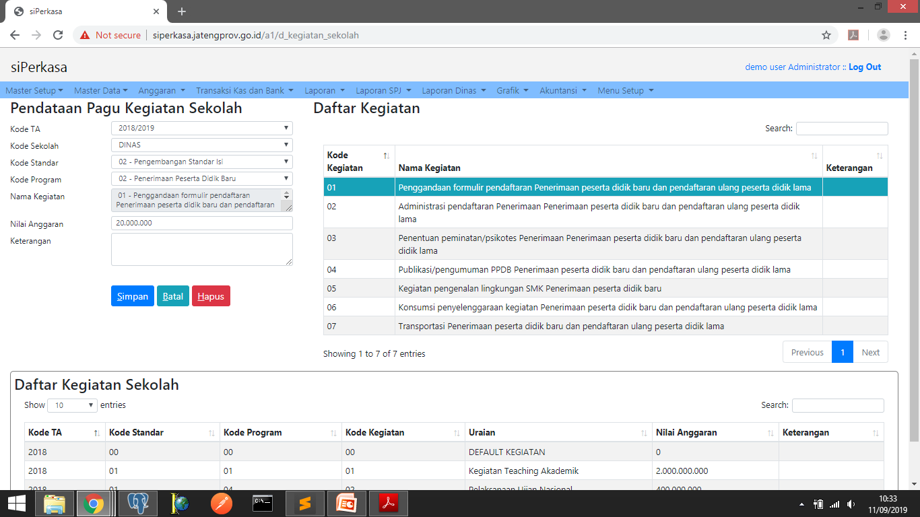
Pengisian Data Pagu Kegiatan
Pilih Kode Standar
Pilih Kode Program
Dobel klik pada tabel kegiatan yang muncul disisi kanan layar
Isi Nilai anggaran Untuk kegiatan yang dipilih
Klik Tombol Simpan

Slide 5
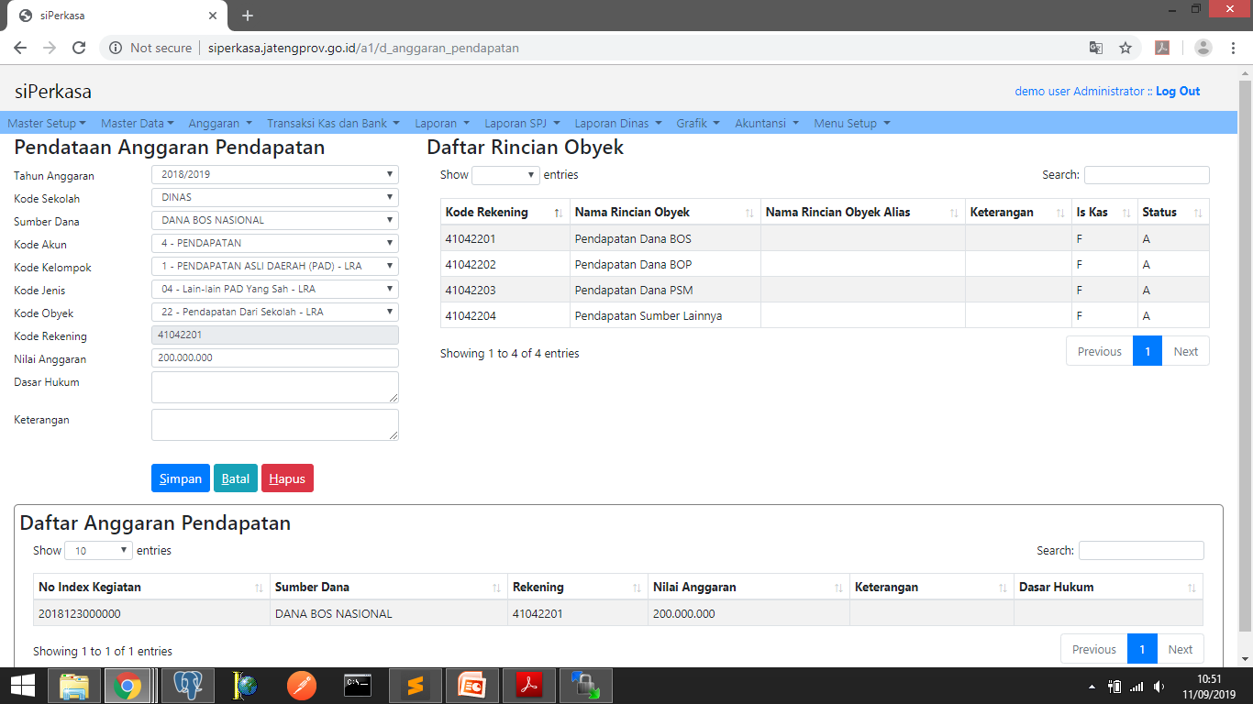
Pengisian Data Anggaran Pendapatan
Buka Halaman Pendataan Anggaran Pendapatan

Slide 6
Pengisian Data Anggaran Pendapatan
Pilih Sumber Dana Pendapatan
Pilih kode akun
Pilih kode kelompok
Pilih kode kode jenis
Pilih kode obyek
Dobel klik pada daftar rincian obyek yang muncul di sisi kanan sesuai dengan sumber dana
Isi nilai anggaran pendapatan untuk sumber dana yang dipilih
Klik Tombol Simpan

Slide 7
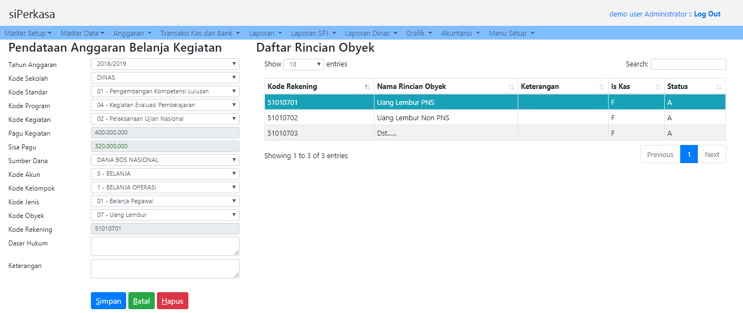
Pengisian Data Anggaran Pendapatan
Buka Halaman Pendataan Anggaran Pendapatan

Slide 8
Pengisian Data Anggaran Belanja Kegiatan
Pilih Kode Standar, Program dan Kegiatan
Pilih Sumber Dana Penganggaran Belanja Kegiatan
Pilih Kode Akun, Kelompok, Jenis, Obyek kemudian dobel klik pada rincian obyek yang muncul pada sisi kanan layar sesuai dengan rekening pembelanjaan
Setelah itu klik tombol simpan untuk mengenerate/menyimpan data awal anggaran belanja

Slide 9
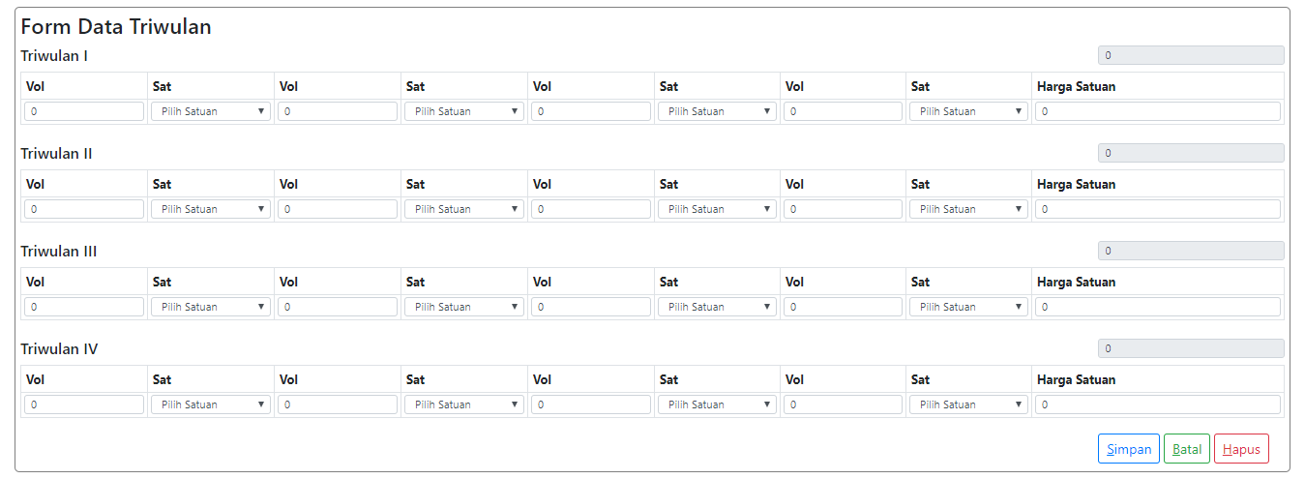
Pengisian Data Anggaran Belanja Kegiatan
Untuk Pengisian Data Nilai Anggaran Dapat dilakukan dengan menscroll kebagian bawah halaman
Kemudian Input data dapat dilakukan dengan menginput data pada form data triwulan
Setelah itu klik tombol simpan untuk menyimpan data anggaran triwulan

